Slide 1
Indice KP (ou indice K planétaire) en temps réel ici
https://www.swpc.noaa.gov/products/planetary-k-index
https://kp.gfz-potsdam.de/en/
Prévisions :
https://spaceweather.gfz-potsdam.de/products-data/forecasts/kp-index-forecast

Slide 2
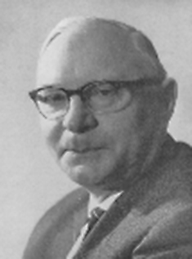
Qu’est-ce que le KP ?
Introduit par Julius Bartels (géophysicien allemand)
en 1949.
KP = « planetarische Kennziffer »
KP = Indicateur des perturbations du champ magnétique terrestre calculé sur un intervalle de 3 heures.
Le KP varie de 0 à 9.
A partir de 5, on considère que l’on est en présence d’une tempête géomagnétique.

Slide 3
Calcul du KP
L’indice K est calculé à partir de 13 magnétomètres répartis sur le globe :
Le KP est une valeur moyenne des indices K.
Lerwick, Ecosse | Hartland, Angleterre
Meanook, Canada | Wingst, Allemagne
Sitka, Alaska | Niemegk, Allemagne
Eskdalemuir, Ecosse | Fredericksburg, Etats-Unis
Uppsala, Suède | Canberra, Australie
Ottawa, Canada | Eyrewell, Nouvelle Zélande
Brorfelde, Danemark

Slide 4
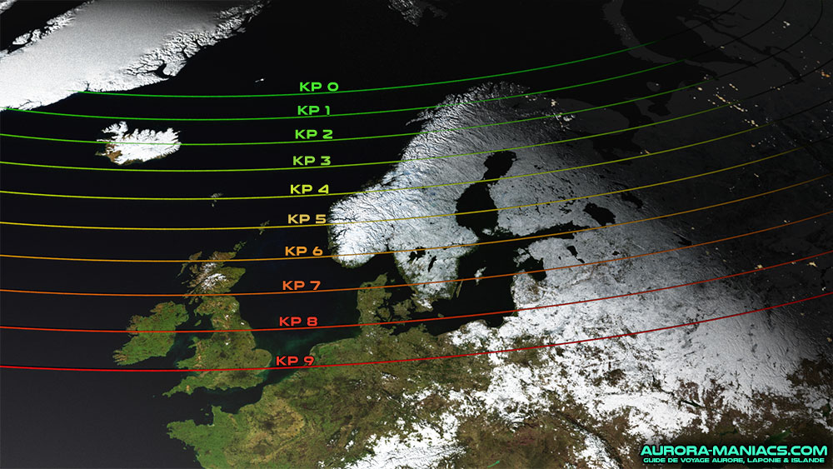

Slide 5
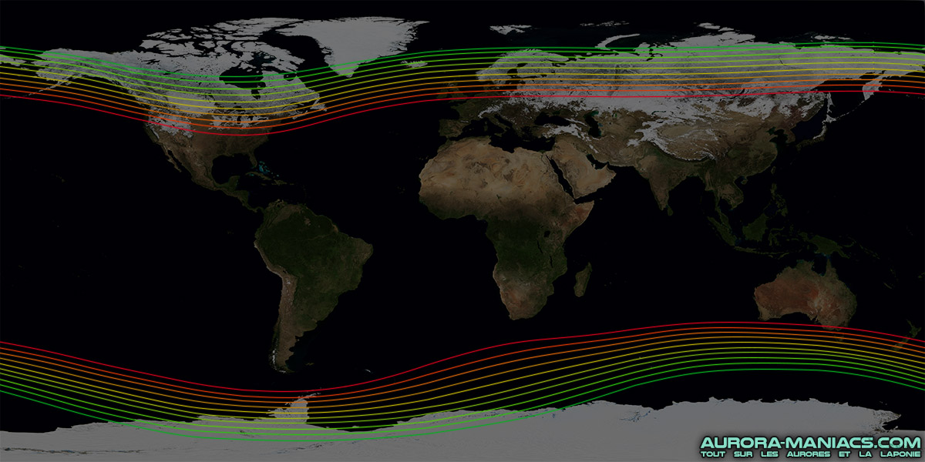

Slide 6
Le pôle magnétique est décalé par rapport au pôle géographique :
la latitude géographique est donc corrigée pour obtenir la latitude magnétique.

Slide 7
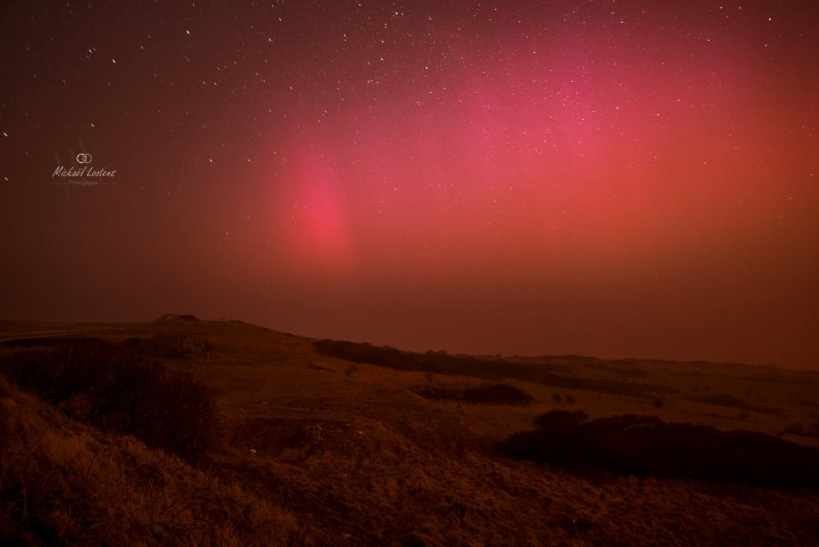
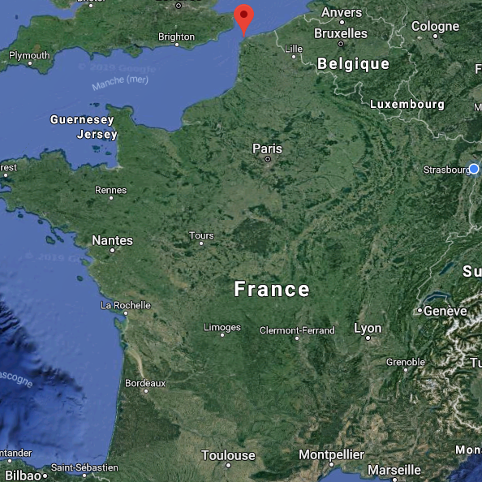
Aurore polaire au cap blanc nez
17 mars 2015
KP = 8

Slide 8
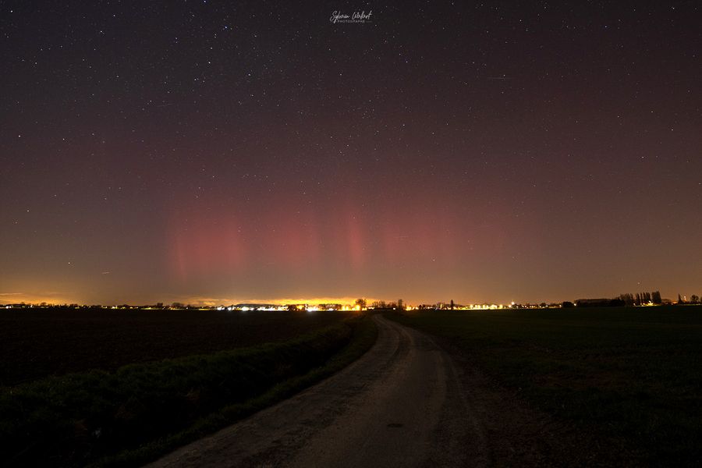
Nuit du 26 au 27 février 2023
en bourgogne
KP
entre 7 et 8

